Slide 1
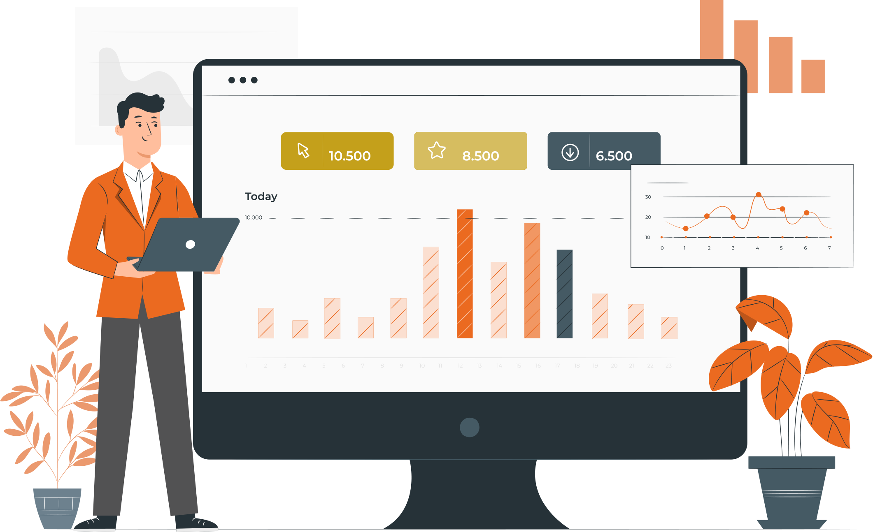
RECURSOS HUMANOS | NIVEL 4° MEDIO
MÓDULO 2
CÁLCULO DE REMUNERACIÓN, FINIQUITOS Y OBLIGACIONES LABORALES
  En estos documentos se utilizarán de manera inclusiva términos como: el estudiante, el docente, el compañero u otras palabras equivalentes y sus respectivos plurales, es decir, con ellas, se hace referencia tanto a hombres como a mujeres.

Slide 2

MÓDULO 1 | CÁLCULO DE REMUNERACIÓN,FINIQUITOS Y OBLIGACIONES LABORALES
ACTIVIDAD 5
TRIBUTACIÓN DE LAS REMUNERACIONES

Slide 3





OBJETIVO DE APRENDIZAJE
APRENDIZAJE ESPERADO
CRITERIOS DE EVALUACIÓN
OA 2
Calcular remuneraciones y finiquitos, obligaciones tributarias y previsionales del o las trabajadoras de una empresa, de acuerdo a lo estipulado en los contratos de trabajo.
OA Genérico
B - C - F - H
1. Calcula las remuneraciones de un trabajador o trabajadora, de acuerdo a las disposiciones legales vigentes.
1.5 Calcula el Impuesto Único a las y los trabajadores, aplicando factores y rebajas, en conformidad a la ley.

Slide 4

RECORDEMOS
¿QUÉ APRENDIMOS LA ACTIVIDAD ANTERIOR?
CÁLCULO DE DESCUENTOS APLICADOS
A LAS REMUNERACIONES
1
Conocimos los descuentos previsionales que
se le efectúan a las liquidaciones de sueldos.
2
Calculamos los descuentos previsionales.
3
Calculamos los montos base para los descuentos previsionales.
4
Conocimos para que están destinados estos descuentos previsionales.
5
Conocimos su importancia en la
protección social.

Slide 5

ACTIVIDAD DE CONOCIMIENTOS PREVIOS
Para revisar los aprendizajes trabajados en actividad anterior, te invitamos a realizar la Actividad 5 de Conocimientos Previos.
¡Muy bien!
Te invitamos a profundizar revisando
la siguiente presentación

Slide 6

MOTIVACIÓN
ANTES DE COMENZAR
En esta actividad podrás calcular el impuesto que se le aplica a las remuneraciones que perciben los trabajadores.
Conocerás qué es el Impuesto Único e Impuesto
a la Renta.
En esta actividad podrás aplicar los conocimientos que has adquiridos en las actividades anteriores.

Slide 7

5
MENÚ DE LA ACTIVIDAD
TRIBUTACIÓN DE LAS REMUNERACIONES
Al término de la actividad estarás en condiciones de:
1
Calcular el impuesto único de acuerdo a las rentas que perciben los trabajadores.
Determinar la Base Tributable para aplicar el Impuesto Único.
2

Slide 8

IMPUESTO
El impuesto es una clase de tributo (obligaciones generalmente pecuniarias en favor del acreedor tributario “SII”) regido por derecho público.
Se caracteriza por no requerir una contraprestación directa o determinada por parte de la administración hacendaria (acreedor tributario) “potestad tributaria del Estado”.

Slide 9
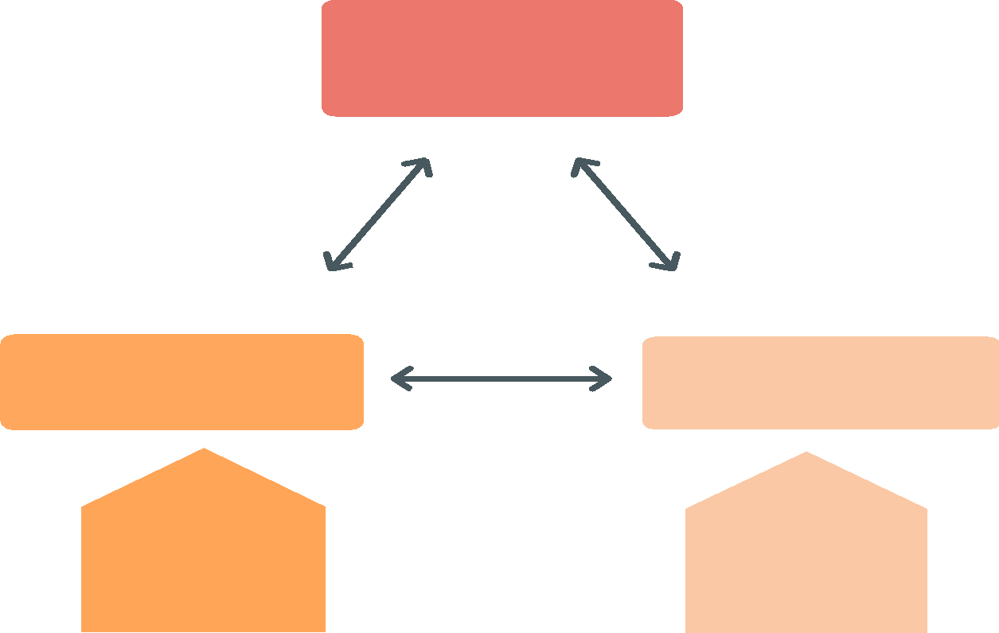

TIPOS DE IMPUESTOS
Impuesto SII
Impuesto
Primera Categoría
Impuesto
Segunda Categoría
Es aplicado a las empresas
Ej. IVA
Es aplicado a los sueldos de los trabajadores

Slide 10
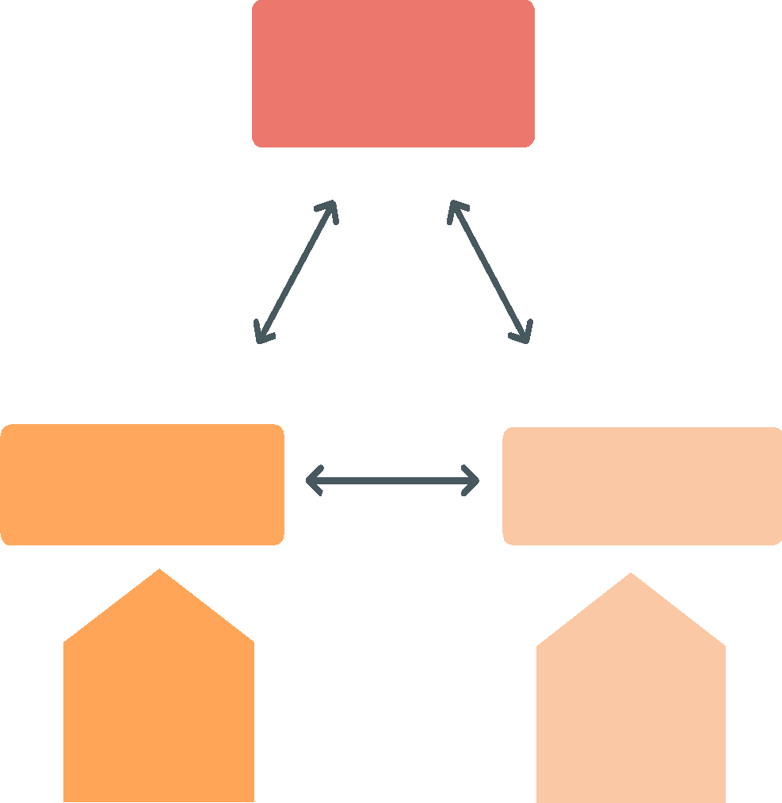
IMPUESTO DE SEGUNDA CATEGORÍA
El Impuesto Único de Segunda Categoría es uno de los impuestos obligatorios en Chile que se cobra a las personas que perciben rentas por el desarrollo de actividad laboral de forma dependiente.
Es de carácter progresivo y es descontado por el mismo empleador.
Impuesto de
Segunda Categoría
Es aplicado a los sueldos de los trabajadores

Slide 11
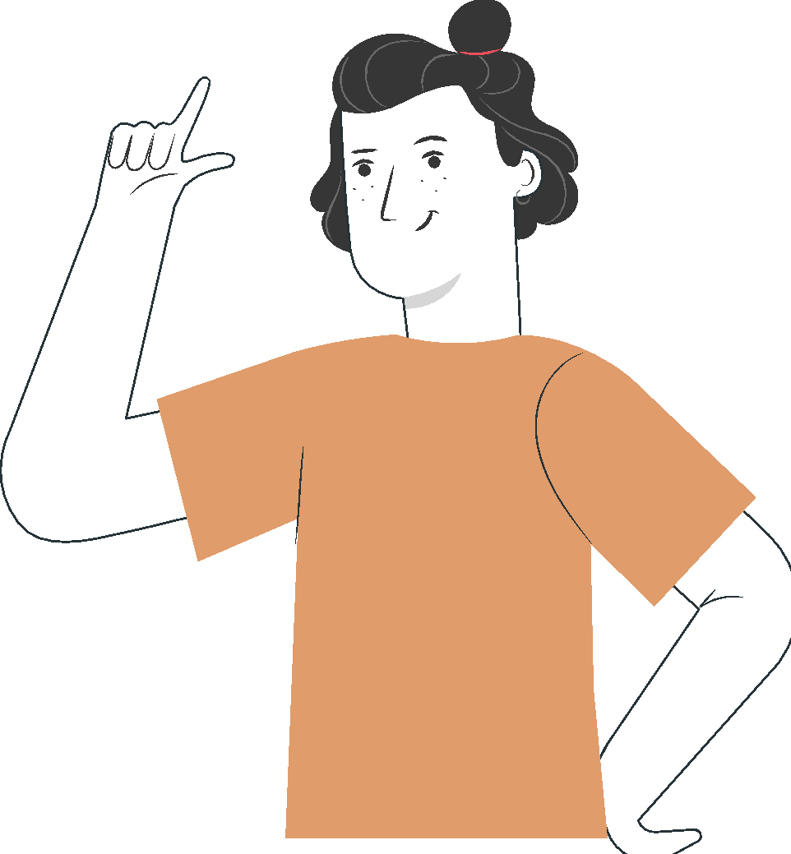
¿QUÉ ES EL IMPUESTO ÚNICO DE SEGUNDA CATEGORÍA?
El impuesto único de segunda categoría se aplica solamente sobre la renta de trabajadores dependientes (a diferencia del Global Complementario), o sea, sobre los salarios que resultan producto de un contrato de trabajo.
Lleva la palabra “único” en su nombre, ya que si ese trabajo es la única fuente de ingresos del trabajador, no necesita realizar ninguna declaración de impuestos adicional.

Slide 12
BASE DE CÁLCULO DE IMPUESTO ÚNICO
El Impuesto Único de Segunda Categoría se cobra sobre las rentas imponibles, después de haber sido descontados los aportes previsionales y de salud.
El impuesto se cobra sobre las rentas efectivamente percibidas, y es directamente descontado por el empleador mes a mes. Por esto, la responsabilidad de retener y pagar el impuesto al fisco recae exclusivamente sobre tu empleador.
TOTAL IMPONIBLE – TOTAL DESCUENTO PREVISIONALES = BASE TRIBUTABLE

Slide 13
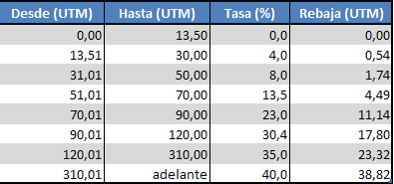
CÁLCULO DE IMPUESTO ÚNICO
Para cumplir con esta obligación tributaria, el Servicio de Impuestos Internos aplica una tabla de porcentajes para el cálculo de los impuestos efectivos para todos los meses del año calendario, como también para años anteriores en caso de tener que realizar regularizaciones.
Todo se considera desde una base exenta, la cual va aumentando de manera progresiva en cada uno de sus tramos, según sean sus rentas imponibles.
Tabla de cálculo del IU establecida en el artículo 43 N° 1 de la LIR, para los trabajadores dependientes y pensionados o jubilados correspondiente al mes de febrero de 2020, el SII la entrega en UTM
Fórmula: Total haberes imponibles menos descuentos legales, y el resultado lo debes buscar en la tabla de impuesto* en donde deberás buscar en cual categoría queda el total a rebajar y aplicarle el factor, y por último, el monto a rebajar.

Slide 14
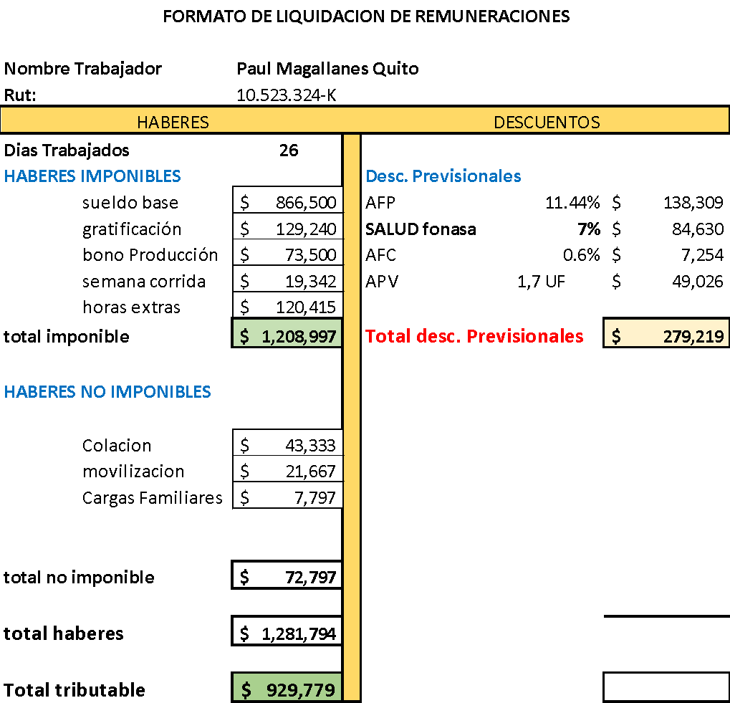
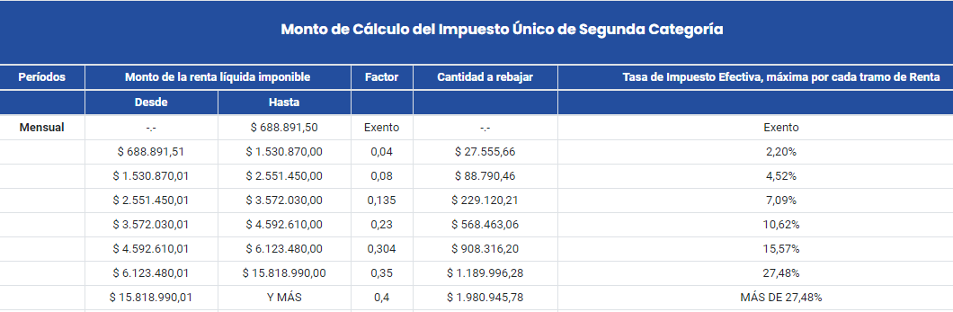
FORMA DE APLICAR LA FÓRMULA DE IMPUESTO ÚNICO
Debemos tener calculado la base tributable ( Total imponible menos total descuentos legales), y dicha base se lleva a la tabla de Impuesto Único
Base Tributable
Factor
Cantidad a Rebajar
Valor impuesto
$ 929.779
0.04
$ 27.555.56
$ 9.636

Slide 15



5
REVISEMOS
¿CUÁNTO APRENDIMOS?
TRIBUTACIÓN DE LAS REMUNERACIONES
Para revisar los temas trabajados a lo largo de la presentación, te invito a desarrollar la Actividad 5 Cuánto Aprendimos. Descarga el archivo y sigue las instrucciones.
¡Muy bien!, ahora vamos a practicar.

Slide 16

5
¡PRACTIQUEMOS!
ACTIVIDAD PRÁCTICA
TRIBUTACIÓN DE
LAS REMUNERACIONES
Para realizar la siguiente actividad, utiliza el archivo Actividad Práctica 5, y sigue las instrucciones señaladas.
¡Éxito!
° Medio | Presentación

Slide 17






ANTES DE COMENZAR A TRABAJAR
TOMA LAS SIGUIENTES PRECAUCIONES
Cuida tus claves de acceso.
Resguarda la confidencialidad de la información.
Cuidado con los dispositivos externos, asegura la información instalando antivirus.
Se riguroso y ordenado con los antecedentes que manejas.
Realiza trabajo en equipo con respeto en tus opiniones,
escucha a los demás.

Slide 18


ANTES DE TERMINAR:
TICKET DE SALIDA
TRIBUTACIÓN DE LAS REMUNERACIONES
¡No olvides contestar la Autoevaluación y entregar el
Ticket de Salida!
¡Hasta la próxima!

